Slide 1

IoT 기반 ZWIFT캣닝머신
ICT 한이음 공모전

Slide 2
목차
제품소개
H/W구성
S/W구성
사업전략
제품설명
개발 배경 및 목표
시장분석
고객 분석
모델링 및 작동원리
모듈 소개
문제점 및 개선사항
후가공 및 결합
통신 방법(i2c)
제공서비스
핵심 소스코드
주요타겟
경쟁 제품 분석
>>
>>
>>

Slide 3
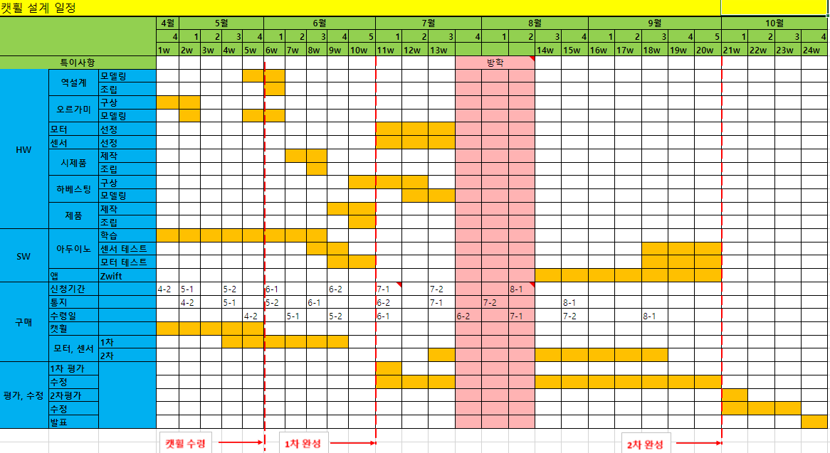
설계 일정

Slide 4

Part 1
제품소개

Slide 5
제품 설명
・1인가구의 증대에 따라 반려동물에 대한 수요가 점점 높아지는 중
이에 따라 고양이를 키우려는 수요가 높고, 관련 용품에 대한 수요 또한 증대함
・고양이 캣휠 을 구매하였으나 고양이의 훈련부족 및 사용방법 미숙지로 인하여 캣휠을 사용하지않고 고양이 캣휠 미사용으로인한 중고거래 매물이 많음.
・고양이를 처음 키우는 초보자의 고양이의 놀이가 익숙하지않은 고양이 의 활력이넘쳐 집에 혼자있을 때 고양이의 가정제품파손이나 일어나는 여러가지 사고를 예방할수있음
・기계 자체에 버튼으로 직접 조작이 가능하고, IOT를 활용한 원격 조종이 가능함
런닝머신 기능으로사용가능하고 고양이혼자놀이기구 로도 사용가능
IOT서비스 기반 ZWIFT 어플연동으로 고양이 캣휠 사용시간,사용거리를 분석하여 관련컨텐츠 제작

Slide 6
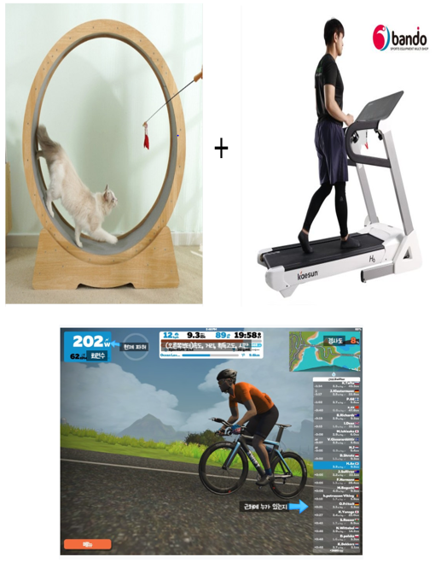
1.1
제품 설명
1인가구의 증대에 따라 반려동물에 대한 수요가 점점 높아지는 중
이에 따라 고양이를 키우려는 수요가 높고, 관련 용품에 대한 수요 또한 증대하고있다.
ZWIFT 고양이 캣휠은 사용이미숙하여 캣휠사용을 못하는 고양이
들을 대상으로 런닝머신의 자동전진 과 캣휠을 결합하여 고양이의
운동에 도움을주는 기능이있다. 또한 고양이의 캣휠 활동량을 기준으로
하여 ZWIFT를 기반으로한 IOT어플연동으로 고양이의 활동량 및 사용시간을 실시간으로
확인할수있다. 또한 1인가구 주거공간에 맞추어 오르가미형식을 적용하여 넓지않은 주거공간에도
공간에 구애를 받지않도록 설계하였다.
고양이런닝기능
・사람의 힘 대신 전기모터와 공기유압장치를 통해 바퀴를 굴려 챗바퀴를 밀어주는 기능
고양이 안전 기능
・고양이가 사용중 헛디딜 경우 소리알림 및 브레이크 기능을 하게 해주는 기능
세기조절 기능
・고양이의 하중에 따라 바퀴를 밀어주는 속도를 핸드폰 앱을 통해 조절하는 기능
고양이 보상
・고양이가 일정량 혼자서 캣휠을 사용할시 사용량을 측정하여 일정지점마다 간식을 제공하여 보상심리 자극.
IOT 기능
・핸드폰 앱을 통해 무선으로 전원이나 세기를 조절할 수 있는 기능
ZWIFT 어플
・IOT 서비스를 기반으로 고양이의 사용량을 네트워크망 연동 경쟁컨텐츠 제작
공간활용 기능
・접이식가구 참고하여 미사용중에는 작은크기로 유지하였다가 고양이가 사용을위해
접근시 센서를 통하여 크기변환 기능

Slide 7

Part 2,
H/W 구성

Slide 8

Part 3,
사업 전략
주요 타겟
경쟁 제품 분석

Slide 9
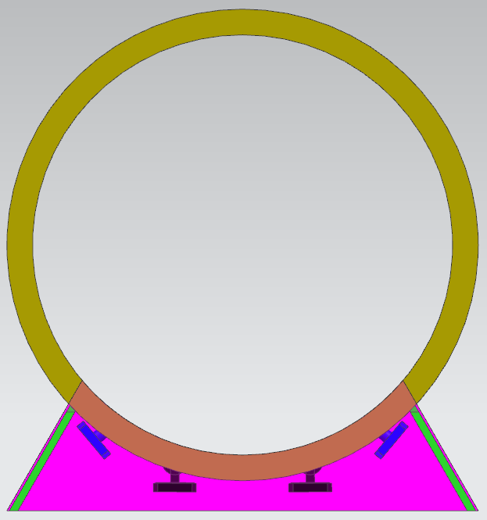
2.1
모델링 및 작동원리
모터 회전 시 연결된 타이밍 벨트 풀리 회전
2. 벨트 풀리와 연결된 마찰차의 회전으로 휠에
회전력 인가하여 회전
3. 하단 볼 베어링 부착으로 휠의 회전저항 감소

Slide 10
2.2
모듈소개

Slide 11
모듈소개
캣휠 오르가미 개발방향

Slide 12
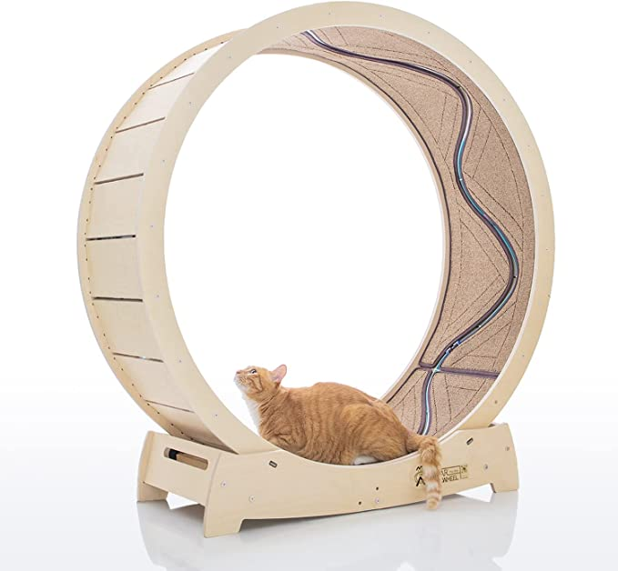
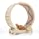
일반적인 캣휠
¼또는 1의 측면 원형 판자
정면 사각 판자
받침대+회전 바퀴
Q. 회전 바퀴가 직사각형 단면 판자를 굴리는 경우, 매끄럽지 않은 이상함은 없는지

Slide 13
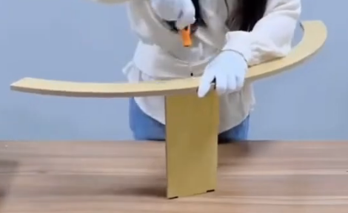
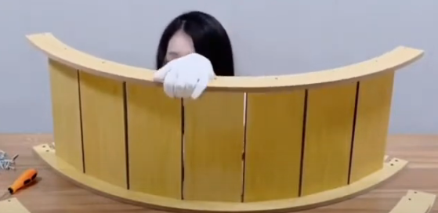
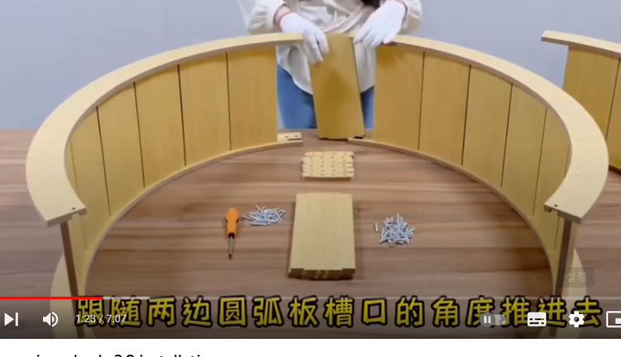
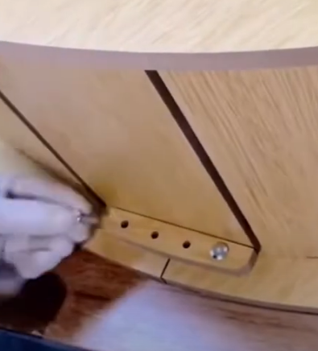
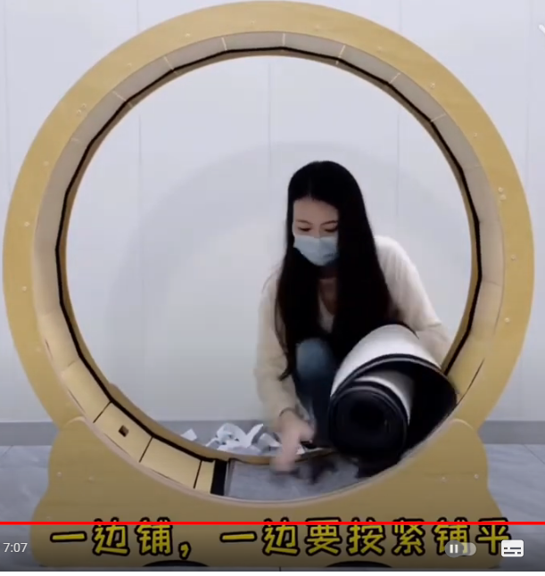
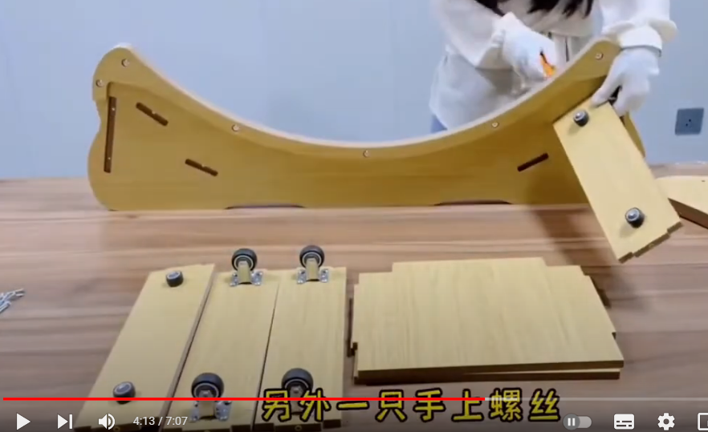
일반적인 캣휠 체결 과정
¼원호 판자와 사각 판자 체결
본체와 ¼ 원호 판자 체결
중간 판자 2개와 연결판자 체결
본체에 연결판 체결
휠 부 체결
내부에 패드 붙임

Slide 14
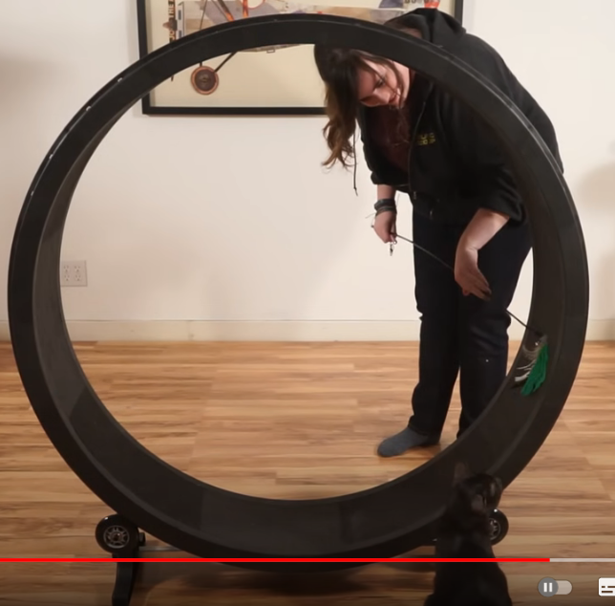
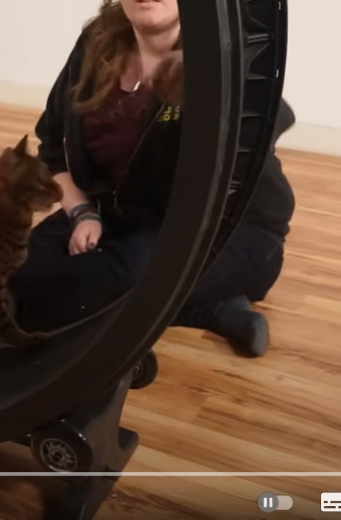
플라스틱 캣휠
https://www.youtube.com/watch?v=02FL092Qk_k
원호 판자?
회전 바퀴가 측면 판자를 타고 회전?

Slide 15
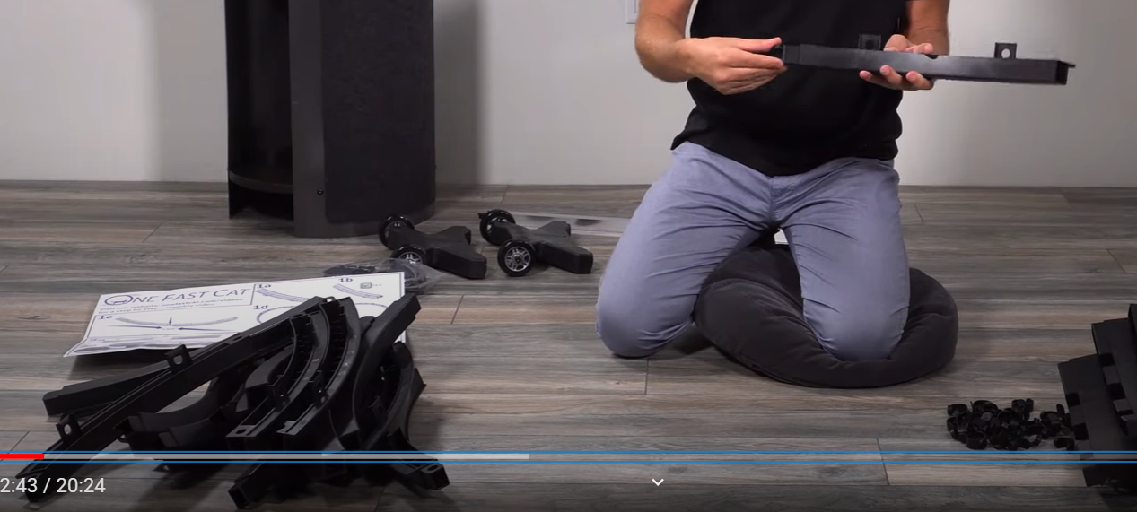
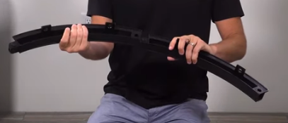
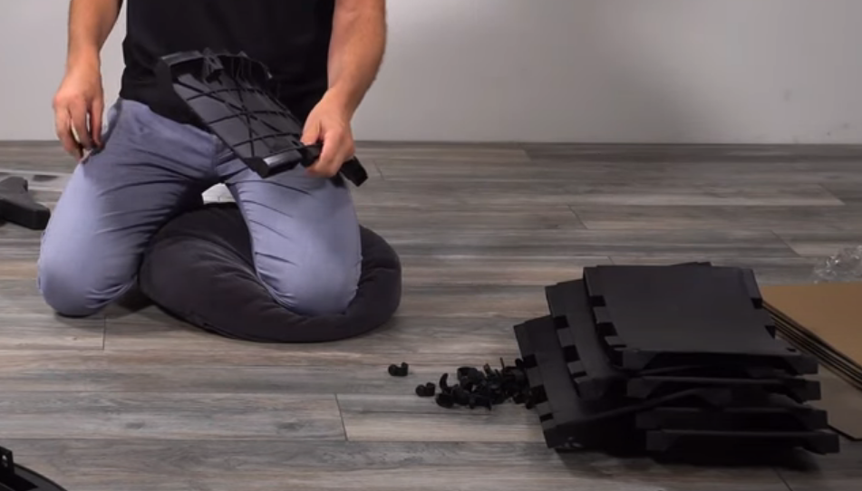
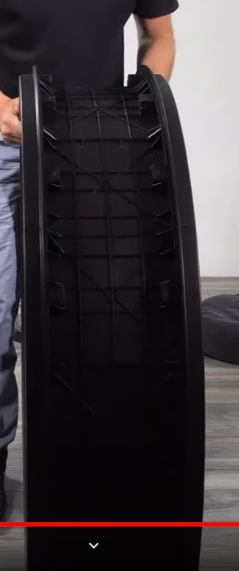
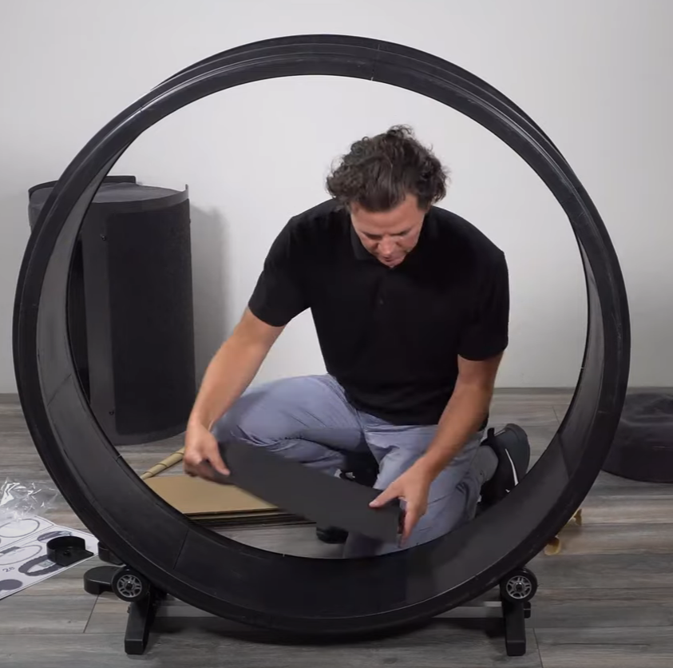
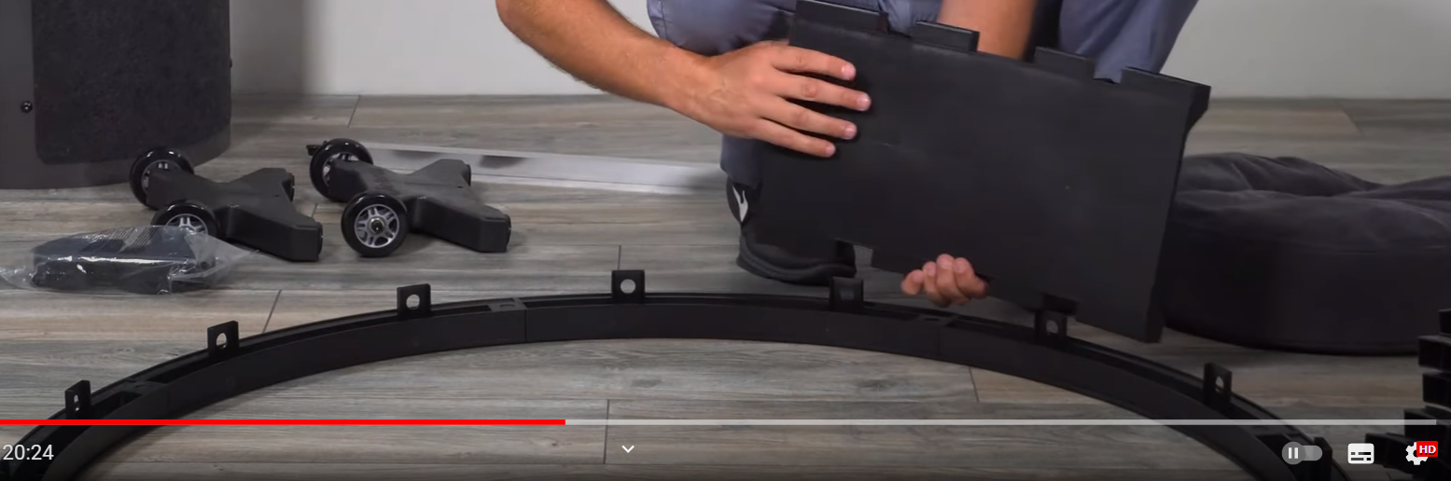
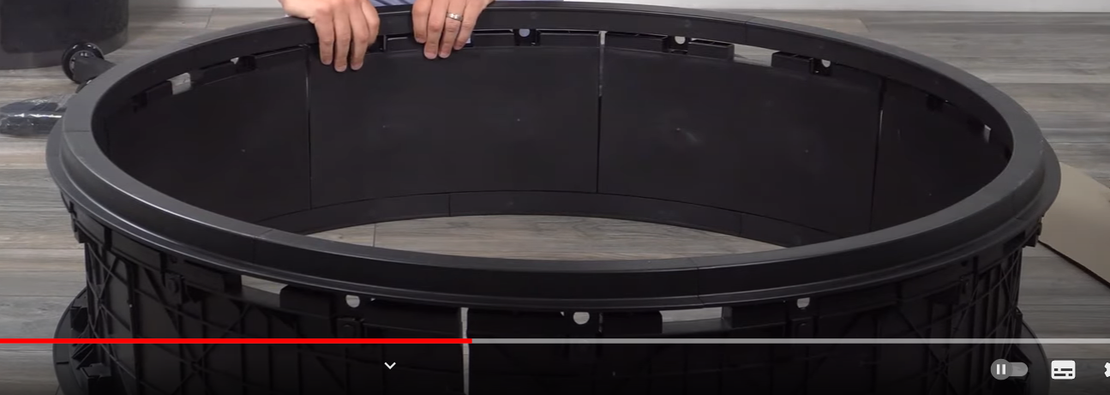
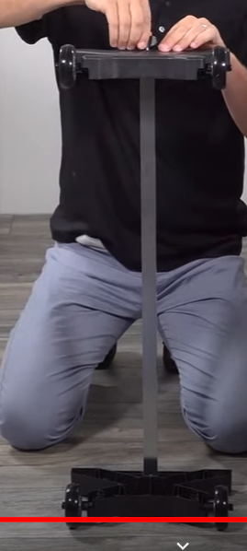
플라스틱 캣휠 체결 과정
https://www.youtube.com/watch?v=6ESEj9rCH0s
원호 판자와 스냅 핏 체결
원호 판자 체결
측면 판자와 스냅 핏 체결
원호와 측면 체결
본체와 원호 체결
측면 사진
휠 부 체결
내부에 패드 붙임

Slide 16
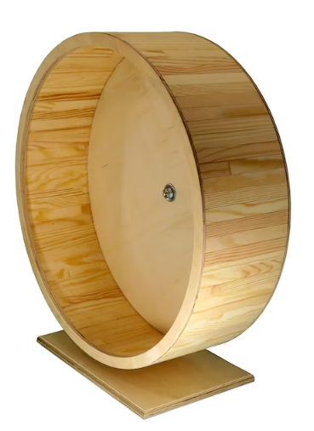
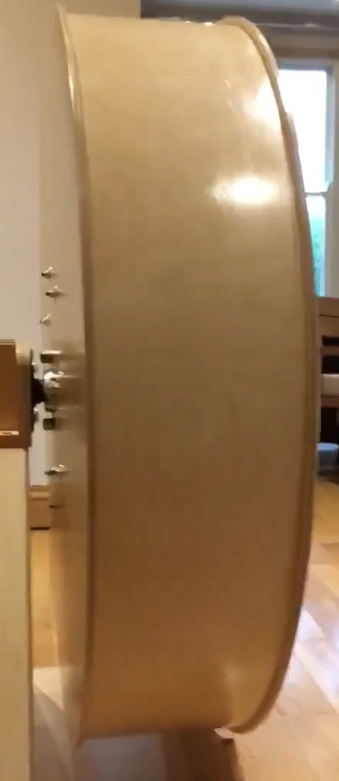
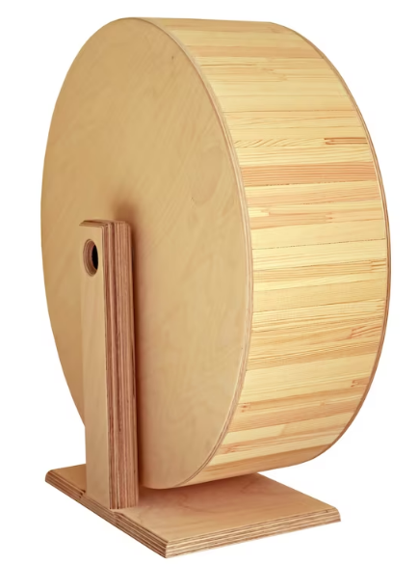
몸체 중심 기준 캣휠
중심 축 기준으로 회전

Slide 17
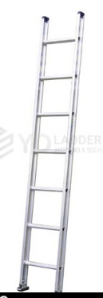
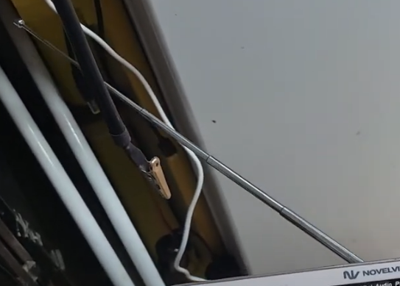
1. Telescoping Method
Telescoping Method: 제품이 작은 쪽에서 큰 쪽으로 수납되는 방식
예) 안테나, 사다리
안테나
사다리

Slide 18
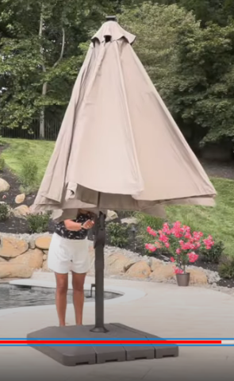
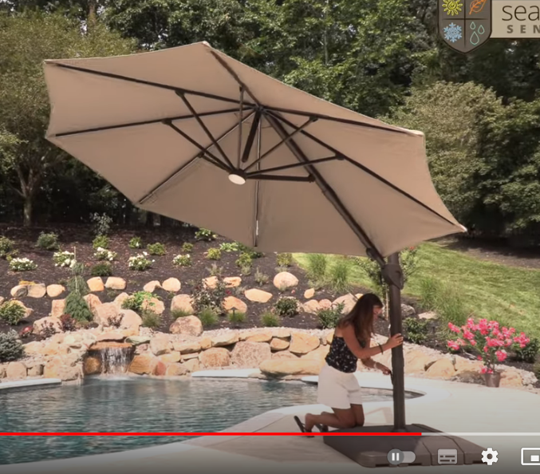
1. Telescoping Method
https://www.youtube.com/watch?v=D5GcjD-Ti50
중심을 기준으로 벌려졌다 조여지는 방식 (우산)

Slide 19
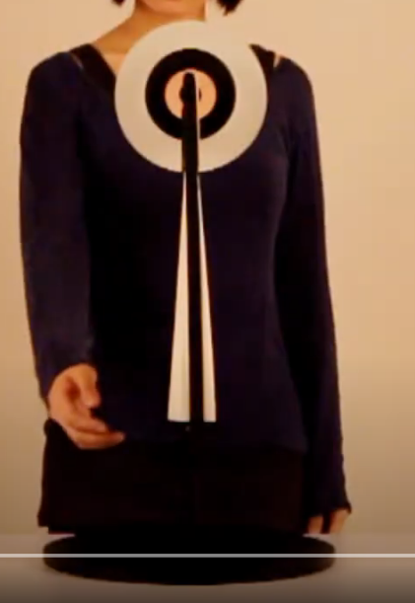
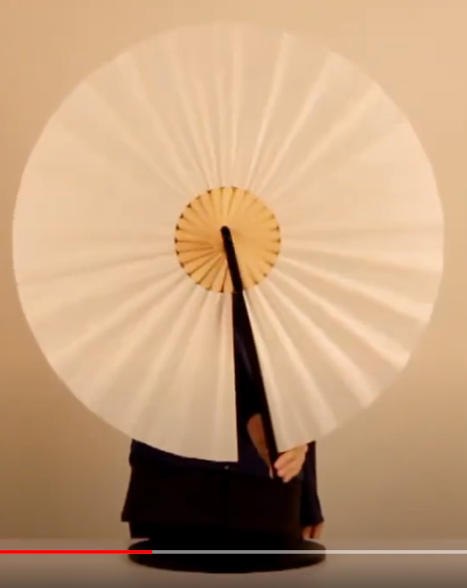
1. Telescoping Method
https://www.youtube.com/watch?v=NQz7iUp-NNo
시계 방향으로 회전하여 펴지고 접히는 방식 (부채)

Slide 20
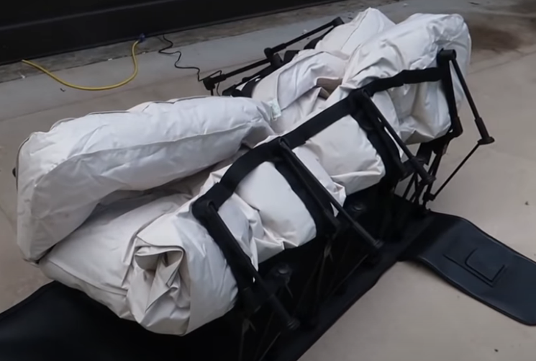
1. Telescoping Method

Slide 21
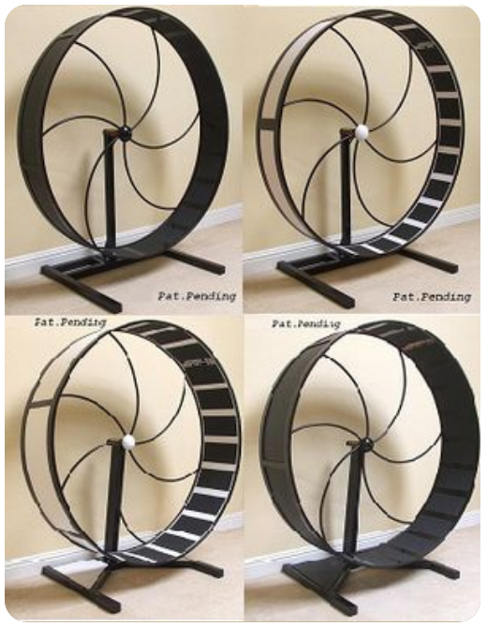
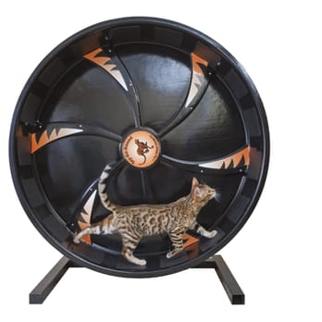
1. Telescoping Method

Slide 22
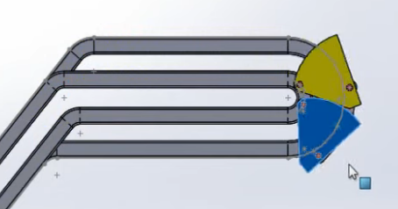
1. Telescoping Method

Slide 23
Part 3,
S/W 구성

Slide 24
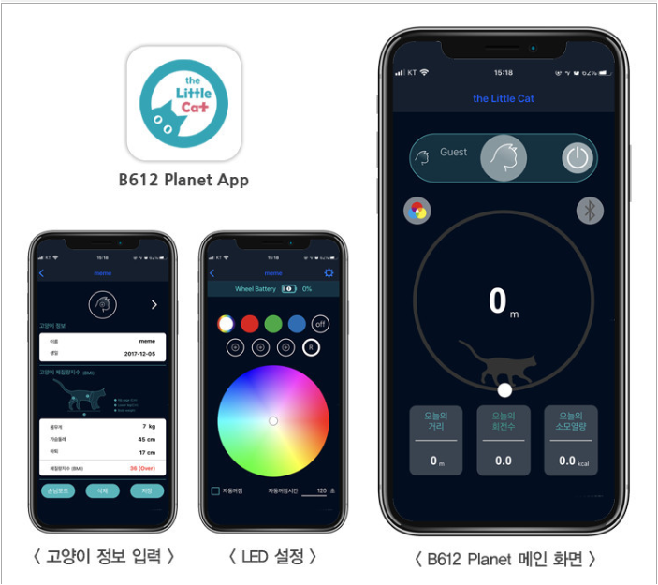
3.1
제품 서비스(App)
앱 연동

Slide 25

Part 4,
사업 전략
주요 타겟
경쟁 제품 분석

Slide 26
3.1
주요타겟
고양이 바퀴는 실내 고양이에게 운동을
하고 과도한 에너지를 태울 수 있는 방법을
제공하도록 설계되었습니다.
그들은 달리고 놀 수 있는 공간이 제한된 작은 아파트나 집에 사는 고양이에게 특히 유용할 수 있습니다.
고양이에게 운동 방법을 제공함으로써 고양이 바퀴는 비만 및 관련 건강 문제를 예방하는 데 도움이 될 수 있습니다.
운동을 제공하는 것 외에도 고양이 바퀴는 행동 문제에도 도움이 될 수 있습니다. 지루하거나 불안한 고양이는 가구를 긁거나 코드를 씹는 것과 같은 파괴적인 행동을 할 수 있습니다.
고양이에게 운동을 하고 에너지를 발산할 수 있는 방법을 제공하면 이러한 행동을 줄
이는 데 도움이 될 수 있습니다.
1111

Slide 27
3.1
주요타겟
1인가구특성상 주거공간이 부족한 세대
고양이의 사용훈련 미숙으로 구매를 망설이는 소비자
고양이의 흥미없음으로 구매를하지않는 소비자

Slide 28
3.1
주요타겟
1인가구특성상 주거공간이 부족한 세대
고양이의 사용훈련 미숙으로 구매를 망설이는 소비자

Slide 29
3.1
경쟁 제품 분석
자동 주행 기능과 보상 기반 훈련을 갖춘 캣휠은 독특하고 혁신적일 수 있지만 여전히 시장에는 일부 경쟁 제품이 있습니다.
경쟁 제품 중 하나는 기존의 고양이용 운동바퀴로 별도의 기능 없이 심플한 디자인이 특징이다. 이 고양이 바퀴는 종종 플라스틱으로 만들어지며 바퀴에서 달리는 고양이에 의해 수동으로 작동됩니다.
경쟁 제품의 또 다른 유형은 캣 트리 또는 스크래칭 포스트로, 고양이에게 오르고, 긁고, 놀 수 있는 장소를 제공합니다. 이러한 제품은 캣 휠과 동일한 수준의 운동을 제공하지 않을 수 있지만 여전히 실내 고양이를 활동적이고 참여하게 하는 좋은 방법이 될 수 있습니다.
마지막으로, 일부 고양이 주인은 목줄을 매거나 안전한 야외 인클로저에서 운동을 위해 고양이를 외부로 데려가도록 선택할 수 있습니다. 이것은 그 자체로 제품은 아니지만 애완 동물에게 운동과 자극을 제공하려는 고양이 소유자에게는 여전히 경쟁 옵션입니다.

Slide 30
3.1
경쟁 제품 분석 정리
국내 경쟁 제품 부재
고양이 캣타워
고양이 목줄착용 으로 고양이와함께 외부활동

Slide 31
감사합니다

